Slide 1
Наукова стаття: умови якісного написання

Slide 2
Займаючись науковим дослідженням, студент розвиває такі навички:
Творче мислення,
Відповідальність та вміння відстоювати власну думку,
Організація та реалізація проекту.

Slide 3
ТЕМА НАУКОВОЇ СТАТТІ ПОВИННА бУТИ:
Актуальною з теоретичної та практичної точки зору,
Перспективною для подальшого дослідження в цьому напрямку,
Достатньо забезпеченою відповідним первинним матеріалом,
Цікавою для дослідника, що стимулює пошукову ініціативу.

Slide 4
Заходи з приводу написання статті (1):
Обґрунтування теми, вибір об'єкта і визначення мети дослідження,
Добір та аналіз наукової літератури з обраної теми, розробка гіпотези,
Складання плану та структури роботи, розробка програми і методики дослідження,

Slide 5
Заходи з приводу написання статті (2):
Використання інформації міжнародної мережі INTERNET,
Проведення дослідження і узагальнення його результатів, висновки;
Оформлення пошуково-дослідницької роботи;
Рецензування роботи, публікація одержаних результатів.

Slide 6
Основна література для дослідження:
Наукові статті,
Монографії.

Slide 7
Результати досліджень можуть бути подані у:
Графіках,
Таблицях,
Формулах.

Slide 8
Порядок формування Переліку наукових фахових видань України,
затверджений наказом МОН від 15 січня 2018 року
№ 32, зареєстрований в Міністерстві юстиції України 06 лютого 2018 р. за № 148/31600, (далі – Порядок)
набрав чинності з моменту його офіційного опублікування у Офіційному вісник України (№ 020)
13 березня 2018 року.

Slide 12
Перелік наукових фахових видань України за категоріями
Категорія А присвоюється науковим виданням, які включені до міжнародних наукометричних баз даних Web of Science Core Collection та/або Scopus.
Категорія Б присвоюється іншим науковим фаховим виданням, які відповідають певним вимогам, прийнятим у світовій практиці, та які включені до інших (окрім зазначених вище) профільних міжнародних наукометричних баз даних.
Категорія В може присвоюватися виданням, котрі були вилучені з категорії А або категорії Б, на термін два роки. Тобто категорія В є так би мовити «ситом», через яке мають пройти журнали, що претендують на гідний науковий рівень і мають для доведення такої своєї спроможності певний час.

Slide 16
Структура статті
І. Вступ
відомості про статтю: УДК, ОRCID, назва статті
відомості про автора: ПІБ, науковий ступінь, посада, назва організації (українською, англійською)
анотація (українською, англійською, (російською)
ключові слова (українською, англійською, (російською)
постановка проблеми
формулювання мети статті
аналіз останніх досліджень та публікацій з теми
ІІ. Основна частина
виклад основного матеріалу
ІІІ. Висновки
формулювання висновків
перелік використаних джерел (українською, транслітерований варіант)

Slide 17
Жанр наукової статті вимагає дотримання наступних правил (1)
У правому верхньому куті розміщуються прізвище та ініціали автора; за необхідності вказуються відомості, що доповнюють дані про автора;
Назва статті стисло відбиває її головну ідею, думку (якомога менше слів, краще - до п'яти);
Ініціали ставлять перед прізвищем;

Slide 18
Жанр наукової статті вимагає дотримання наступних правил (2)
Слід уникати стилю науково-популярної статті;
Недоцільно ставити риторичні запитання; мають переважати розповідні речення;
Не слід перевантажувати текст цифрами 1, 2 та ін. При переліках тих чи інших думок, положень; перелік елементів, позицій слід починати з нового рядка, відокремлюючи їх одне від одного крапкою з комою;

Slide 19
Жанр наукової статті вимагає дотримання наступних правил (3)
Не слід перевантажувати текст цифрами 1, 2 та ін. При переліках тих чи інших думок, положень; перелік елементів, позицій слід починати з нового рядка, відокремлюючи їх одне від одного крапкою з комою;
У тексті прийнятним є використання різних видів переліку: спочатку, на початку, спершу, потім, далі, нарешті; по-перше, по-друге, по-третє; на першому етапі, на другому етапі.

Slide 20
Жанр наукової статті вимагає дотримання наступних правил (4)
Усі посилання на авторитети подаються на початку статті, основний обсяг статті присвячують викладу власних думок; для підтвердження достовірності своїх висновків і рекомендацій не слід наводити висловлювання інших учених, оскільки це свідчить, що ідея дослідника не нова, була відома раніше і не підлягає сумніву;
Стаття має завершуватися конкретними висновками і рекомендаціями.

Slide 24
Оформлення джерел (літератури)
ДСТУ 8302:2015. Бібліографічне посилання. Загальні положення та правила складання. Київ, 2016. 16 с.
Поширюється дія стандарту на бібліографічні посилання в опублікованих і неопублікованих документах незалежно від носія інформації.

Slide 25
Приклади оформлення джерел
Назва статті без лапок
Національний стандарт
Яцків Я. С., Радченко А. І. Про ефективність видання наукових журналів в Україні. Вісн. НАН України. 2012. № 6. С. 62-67.
«Гарвардський стиль» міжнародний
Яцків, Я. С., Радченко, А. І., 2012. Про ефективність видання наукових журналів в Україні. Вісн. НАН України. № 6. С. 62-67.
С. 8 – читаємо сторінка восьма
8 с. – читаємо вісім сторінок
Яцків, Я. С., Радченко, А. І. (2012). Про ефективність видання наукових журналів в Україні. Вісн. НАН України. № 6. С. 62-67.
Назва видання курсив

Slide 26
Приклади оформлення джерел

Slide 27
Приклади оформлення джерел

Slide 28
Правильне посилання на літературу

Slide 29
Обличчя автора не тільки зміст і оформлення
Мовна грамотність
Мовні помилки у статті недопустимі, редакція не здійснює мовні правки.
Якщо помилки очевидні, грубі статтю можуть повернути на доопрацювання.
Володіння науковим стилем
Рекомендація: добре вчитися на прикладах. Перед написанням власної статті ознайомтеся, опрацюйте статті інших авторів із суміжної, схожої теми ( є ефективність, коли це не менше 10 публікацій чи інших джерел).
Звертайте при цьому увагу на термінологію, мовні усталені вирази.

Slide 30
Плагіат / самоплагіат
Однією зі засад державної політики у сфері освіти та принципи освітньої діяльності у Законі України “Про освіту ” визначено академічну доброчесність.
Стаття 42 Закону України «Про освіту» присвячена академічній доброчесності.
Академічна доброчесність - це сукупність етичних принципів та визначених законом правил, якими мають керуватися учасники освітнього процесу під час навчання, викладання та провадження наукової (творчої) діяльності з метою забезпечення довіри до результатів навчання та/або наукових (творчих) досягнень.
академічний плагіат - оприлюднення (частково або повністю) наукових (творчих) результатів, отриманих іншими особами, як результатів власного дослідження (творчості) та/або відтворення опублікованих текстів (оприлюднених творів мистецтва) інших авторів без зазначення авторства;
самоплагіат - оприлюднення (частково або повністю) власних раніше опублікованих наукових результатів як нових наукових результатів

Slide 32
Підготовка статті – процес індивідуальний. Одні вважають за необхідне лише коротко описати хід дослідження і детально викласти кінцеві результати.

Slide 33
Інші – поступово вводять читача у свою творчу лабораторію, висвітлюють весь дослідницький процес від творчого задуму до заключного його етапу , підбиваючи підсумки та формулюючи висновки, рекомендації.

Slide 34
Методичні прийоми викладу наукового матеріалу:
послідовний;
цілісний (з наступною обробкою кожної частини, розділу);
вибірковий (частини, розділи пишуться окремо за будь-якою послідовністю). Залежно від способу викладу різним буде темп і кінцевий результат.

Slide 35
Процес написання наукової статті містить такі етапи (1):
Формулювання задуму. Слід чітко визначити мету даної роботи; на яке коло читачів вона розрахована; які матеріали в ній подавати; яка повнота і ґрунтовність викладу передбачається; теоретичне чи практичне спрямування; які ілюстративні матеріали необхідні для розкриття її змісту. Визначається назва праці, яку потім можна коригувати.
Тут бажано скласти попередній план роботи.

Slide 36
Процес написання наукової статті містить такі етапи (2):
Групування матеріалу - вибирається варіант його послідовного розміщення згідно з планом роботи.
Паралельно з групуванням матеріалу визначається рубрикація праці. Тобто поділ її на логічно підпорядковані елементи - частини, розділи, підрозділи, пункти.

Slide 37
Процес написання наукової статті містить такі етапи (3):
Результатом цього етапу є логічне поєднання частин рукопису, створення його чорнового макета. Який потребує подальшої обробки.

Slide 38
Процес написання наукової статті містить такі етапи (5):
Доцільно ще раз перевірити аргументованість основних положень, наукову новизну, теоретичну і практичну значущість роботи, її висновки і рекомендації.
однаково недоречними є надмірний лаконізм і надмірна деталізація у викладі матеріалу. Допомагають сприйняттю змісту роботи таблиці, схеми, графіки.

Slide 39
Процес написання наукової статті містить такі етапи (6):
перевірка правильності його оформлення. Це стосується рубрикації посилань на літературні джерела, цитування, написання чисел, знаків, фізичних і математичних величин, формул, побудови таблиць, підготовки ілюстративного матеріалу, створення бібліографічного опису, бібліографічних покажчиків.

Slide 40
Процес написання наукової статті містить такі етапи (7):
До правил оформлення друкованих видань висовуються специфічні вимоги, тому слід керуватися державними стандартами, довідниками, підручниками, вимогами видавництв і редакцій.

Slide 41
Процес написання наукової статті містить такі етапи (8):
Заключний етап - це літературна правка. Її складність залежить від мовностильової культури автора. Одночасно з літературною правкою автор вирішує, як розмістити текст і які потрібні в ньому виділення.

Slide 42
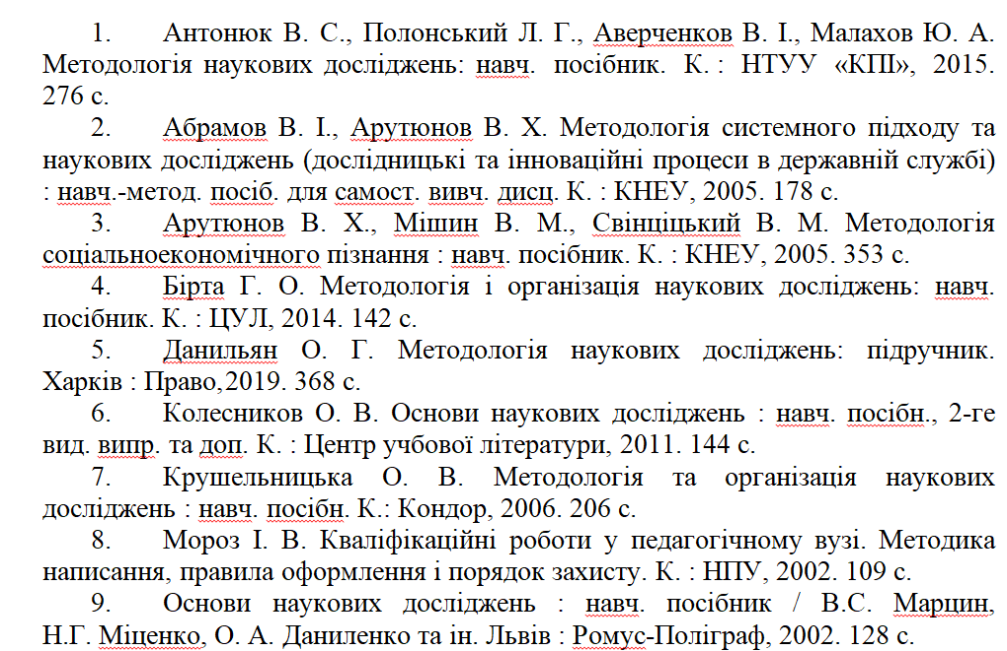
Список літератури:

Slide 43
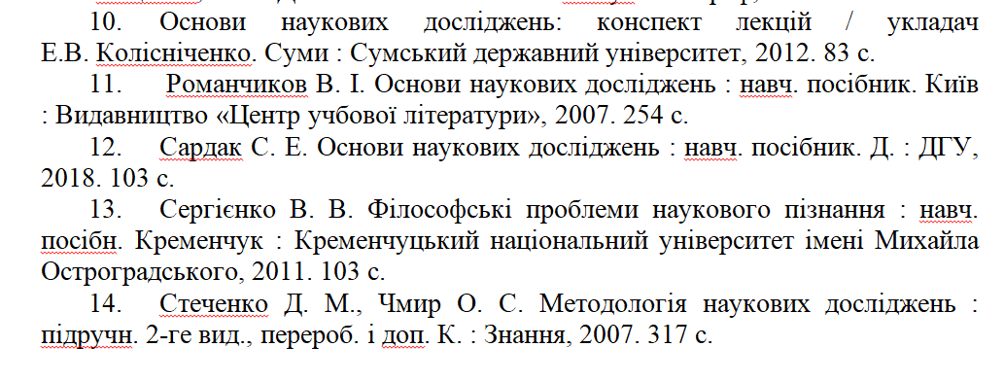
Список літератури:

Slide 44
Дякую за увагу !!!

